Slide 1
Social Toilet
Descripción Comercial
Notes:
Hola qué tal? Buenas tardes. Muchas gracias por venir.
Yo soy Alejandra Stamato, socia fundadora de Social Hub, y venimos a presentarles nuestro producto, Social Toilet.

Slide 2
Agenda
Presentación de producto y financiera
La necesidad
Nuestro mercado
La solución
Servicios
Expansión
Pronóstico financiero
5 min break
Presentación técnica

Slide 3

Emprendedores
Notes:
Somos un grupo de estudiantes emprendedores proactivos del último año de la carrera de Ingeniería en Informática de la Universidad de Buenos Aires. Nos conocimos en la facultad y comenzamos a trabajar juntos en los distintos desafíos que nos proponía el desarrollo de la carrera.
Con la experiencia acumulada de trabajos anteriores, empezamos a encontrar una tendencia en la actualidad donde la tecnología es cada vez mas indispensable para la vida cotidiana. Estudiando, entendiendo, y viendo como este tipo de tecnología “social” es cada vez mas solicitada; encontramos que existen muchas necesidades sociales que no hay sido resueltas.
A partir de esta idea es donde decidimos entonces crear nuestra propia empresa de desarrollo de aplicaciones para el usuario final, que resuelvan problemas específicos de necesidades sociales actuales.
Nuestra visión desde ese lugar, es entonces, lograr mejorar el día a día del usuario a través del uso de aplicaciones innovadoras, de última tecnología.

Slide 4
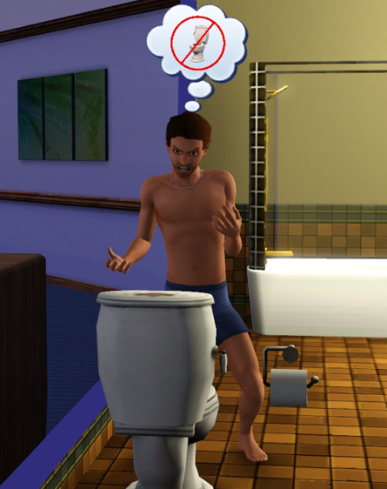
La necesidad
Notes:
El proyecto que venimos a mostrar hoy resuelve una de las necesidades mas basicas y sin embargo mas dificiles de satisfacer en ciertas situaciones.
Los invitamos a imaginar entonces la siguientes situaciones y llegar juntos a la misma idea que da origen a una solucion que cambia las reglas del juego. Imaginen que vamos a pasear con la familia a un lugar nuevo de la ciudad, o que nuestro trabajo demanda que nos movilicemos constantemente por la ciudad, o (extendámoslo, porque no?) que nos hemos ido de viaje por primera vez a Brasil. Todos estos escenarios reunen una caracteristica general, que es la falta de conocimiento del lugar mas haya de los puntos determinados donde sabemos que tenemos que ir.
Ahora extendamos esta situaciones de lugares desconocidos, y agregemosle un factor determinante: Necesitamos encontrar un banio urgentemente. Que hacemos, y como lo resolvemos? Nos encontramos en un lugar donde tenemos poca y nula informacion al respecto. Lo mas probable, es que terminemos optando por la opcion que deben tener en sus cabezas en este momento, que es la de preguntar donde se encuentra la facilidad mas cercana. Esto, obviamente, si estamos en un lugar donde nos podamos hacer entender, porque si estuviesemos de viaje en otro lugar del mundo hacernos entender va a costarnos tiempo y eso es algo que muy posiblemente no tengamos al ser urgente.
Asumamos que logramos comunicarnos. Esto nos soluciona la emergencia, pero no siempre termina siendo una experiencia agradable dado que generalmente seran banios de estaciones de servicios o lugares de comida rapida que quiza no se encuentran en el mejor estado posible.
Habiendo visto estas situaciones, habiendo hablado de cómo la tecnologia es parte de nuestras vidas diarias, los invito a pensar entonces como podemos tomar esta necesidad y solucionarla aplicandole tecnologia

Slide 5
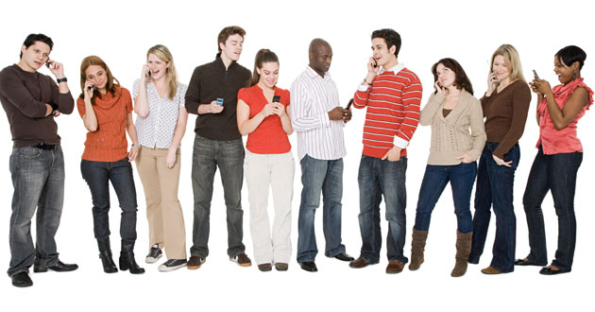
Nuestro mercado
Notes:
Continuemos con la idea, y ahora pensemos en materia de mercado. Cuanto uso se le pude dar a algo que solucione esta necesidad de manera tecnologica? Que tanto impacto puede causar en las personas para que pueda ser utilizada?
Si nos enfocamos en la actualidad, el mercado mobile se encuentra en una expansion tecnologica nunca antes vista. En comparacion con las tecnologias que fueron apareciendo (pc’s, notebooks, netbooks, tablets, etc) es el mercado que mayor crecimiento anual posee, y tomando datos de [REFERENCIA] supera el resto de los mercados por un [%SUPERACION]. Claramente, se ve que el uso de este tipo de tecnologia es la que se encuentra en la vida cotidiana de las personas.
Como es que entonces crece tanto, y es tan utilizado este tipo de tecnologia? La vida diaria de las personas ha sido modificada ampliamente con el uso del celular; ya no es un medio para recibir y contestar llamadas. Posee caracteristicas y aplicaciones que son utilizadas en sectores de educacion, en el trabajo, y en el uso cotidiano. A su vez, se ha convertido en un centro de entretenimientos tambien, con lo cual el mercado de uso atraviesa todas las edades y caracteristicas sociales.
Entonces, habiendo visto como esta tecnologia es la de mayor uso cotidiano, proponemos que sea el instrumento que tambien nos facilite la vida.
Que tipo de mercado sera el que utilice una aplicación que resuelva este tipo de necesidad? Nuestro target es básicamente cualquier usuario de smartphone, y comprendemos que los mismos tienen mayor uso entre los jóvenes, principales interesados en descargar y probar aplicaciones populares.
Considerando que la idea soluciona una necesidad cotidiana, y que nunca antes se ha pensado en dicho problema combinado con la tecnologia, podemos asegurar entonces que es una idea innovadora que cambiara las reglas usuales de la sociedad; por lo tanto es de impacto alto, y posee una expansion viral con la tecnologia de hoy en dia (siendo que la misma puede ser por ejemplo publicitada en redes sociales)

Slide 6
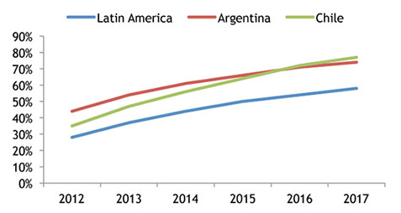
Proyección crecimiento
Ventas de smartphones como porcentaje de las ventas de teléfonos totales.

Slide 7
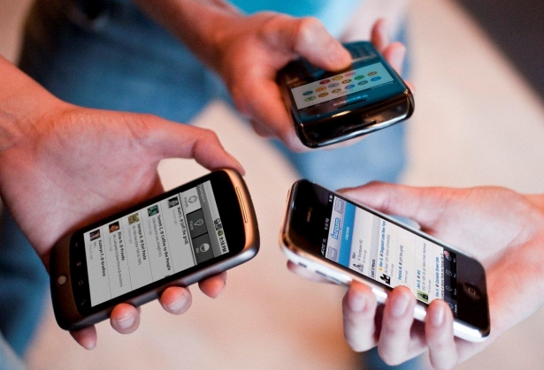
La solución
Notes:
Llegamos entonces a la meta de maduracion de la idea. A esta altura tenemos planteada una necesidad diaria, y la idea de solucionarla utilizando tecnologia, en este caso de tipo mobile por sus cualidades “sociales” y cotidianas.
Por lo tanto, como vamos a resolverlo?
Nuestro proyecto encara el desarrollo de una aplicación mobile para localizacion de banios. Como caracteristica principal, encuentra aquellas facilidades mas cercanas al lugar donde uno se encuentra.
Que difiere esto de preguntarle a un desconocido en la calle?
Rara vez alguien podra comentarnos rapidamente con que facilidades y caracteristicas cuenta el banio para que podamos realizar un analisis de si es el indicado o no. El producto que ofrecemos, posee la funcionalidad de detallarte de forma minimal para su rapida comprension, todo aquello que una persona pudiese estar interesado para decidir al utilizar un sanitario; como por ejemplo si es limpio el sanitario, si posee cambiador de bebes, si es apto para discapacitados, etc.

Slide 8
Los servicios de Social Toilet
 | Versión FREE | Versión FULL
Ubicar baños cercanos | ✓ | ✓
Calificar baños | ✓ | ✓
Ver/agregar comentario de baños | ✓ | ✓
Ver/agregar baños | ✓ | ✓
Ver/agregar fotos de baños | X | ✓
Sin publicidad | X | ✓
COSTE POR DESCARGA | U$S 0 | U$S 1
Notes:
La aplicación que proponemos permite contar con todas estas prestaciones que mostramos.
Tendremos en principio dos tipos de versiones para la aplicación.
Una versión gratuita que cuenta con todos estos servicios, es decir un usuario entrará al market y podrá descargarse sin costo alguno la apicación para comenzar a usarla, y la versión paga que por supuesto tiene todas las prestaciones de la aplicación gratuita más la posibilidad de ver y agregar fotos de los baños y por otro lado es una versión que está libre de publicidad. El costo de la descarga como vemos es de un dólar.
Y tengase en cuenta que la versión free tiene la posibilidad de actualizarse a la versión paga.

Slide 9
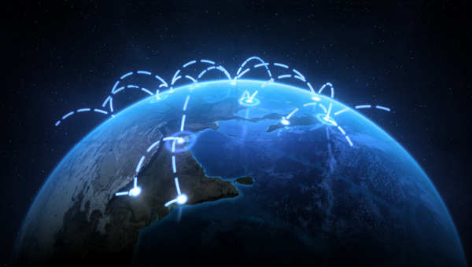
Expansión y difusión
Notes:
Las cuestiones finales a considerar son: como expandimos el producto? Como lo difundimos? Como logramos que sea aceptado y necesitado por las personas?
Hemos desarrollado una estrategia que consideramos que lograra cubrir estos aspectos de manera exitosa.
Nos proponemos a utilizar un mecanismo de colaboracion/beneficio con los usuarios de la aplicacion, tal que los motive a utilizar el producto con mayor frecuencia asi como recomendarlo y difundirlo.
Esta metodologia de colaboracion/beneficio se basa en lo siguiente: Tenemos pensado que al momento de lanzar el producto, se encuentren cargados diversos banios publicos de diferentes zonas. La idea es que los usuarios utilicen la funcionalidad de agregar banios nuevos, con lo cual se convierten automaticamente en colaboradores del producto. El agregar sanitarios actuara como un sistema de puntos, mediante el cual los usuarios podran acumularlos para canjearlos por packs promocionales como por ejemplo la aplicacion sin publicidad, o con caracteristicas especiales como la busqueda de sanitarios especificos no necesariamente cercanos al lugar donde se encuentran.
Asi como agregar sanitarios, el compartir la aplicacion via redes sociales o calificarla en los distintos centros donde se la ofrezca tambien implica el beneficio de acumulacion de puntos para su posterior canejo.
Este sistema de motivacion logra expandir el producto en el aspecto de cantidad de sanitarios disponibles, difundirlo de manera viral (via redes sociales) y mantiene a los usuarios involucrados con la aplicacion haciendoles sentir que son parte del desarrollo de la misma.

Slide 10

Aspecto Legal
Notes:
Nos queda por cubrir es el tema legal.
Nos amparan la ley de acceso a la informacion publica, en cuanto a la divulgación de datos respecto de direcciones y demás.
Y en cuanto al acceso a baños de cafés y restauranes en CABA las resoluciones Nº 46798 y DECRETO Nº 193.

Slide 11
Mercado en crecimiento
Proyección económica
Notes:
Luego de escuchar sobre el producto, probablemente esten pensando “esto muy lindo, realmente me gustaría tener esta aplicación, pero realmente voy a ganar dinero con ella?”. Pues sí señores. Hemos analizado distintos escenarios basados en casos reales y a modo de ejemplo les mostraremos dos de ellos

Slide 12
Mercado actual
Descarga paga:
1-5 USD
Publicidad:
Por click: 15-30 centavos
Por impresión: 10-20 centavos
Probabilidad de click: 1,5%-2,5%
Notes:
Nuestro elemento fundamental de recaudación de ingresos y retorno de inversión es, además de las descargas pagas de la aplicación como ya hemos mencionado previamente, el brindar un espacio de publicidad a nuestros sponsors.
La publicidad embebida en la aplicación genera ingresos tanto por cantidad de vistar, es decir cada vez que un usuario accede a la aplicación, como por cantidad de clicks que el usuario realizar sobre el banner de publicidad.
Ahora a continuación detallaremos más cómo se compondrá el cashflow del negocio, teniendo en cuenta este ingreso inmediato.
Para los escenarios que mostraremos a continuación se ha tenido en cuenta ingresos provenientes de la publicidad y de la version paga:
la descarga de aplicación a 1 dólar (para la versión paga) los ingresos por google Adds en base a la cantidad de vistas y clicks. Para esto último se ha considerado los valores más bajos del mercado, es decir, tan solo 15 (15-30) centavos por clicks, una probabilidad de click de 1,5% (1,5%-2,5%) y 10 centavo por cada mil vistas.

Slide 13
Estimación
Del mercado->cota inferior:
15 centavos por click
1,5% probabilidad de click
10 centavos por impresión
De la aplicación:
Una visita semanal
Un minuto por uso
4 pantallas visitadas por uso
10% de versiones pagas del total

Slide 14
Caso 1: Expansión nacional con un 3% del mercado Android
Notes:
En primer lugar, mostraremos el peor caso, en el que el producto no se expanda fuera del país y que luego de 2 años se estanque en un 3% del mercado nacional. En ese caso, hemos considerado solo el mercado de android y hemos tomado como patrón de crecimiento estadísticas de otras empresas conocidas.
Hemos generado dos escenarios posibles: uno que permite a los usuarios tener una versión paga (y sin publicidad) y otro sin esta opción. Pára calcular en el primer caso cuantos usuarios optarían por una versión paga, nos basamos en encuestas que nos devolvieron que el 10% de los usuarios eligirían esta opcion.
En este gráfico se puede ver como la aplicación crecería fuertemente hasta el mes 11, llegando a los 100mil usuarios y finalmente iría disminuyendo su crecimiento a partir de ahí hasta estancarse en 160mil usuarios.
En lo referente la variacion de los ingresos, los mismas acompañan el crecimiento de la cantidad de usuarios, teniendo en el caso de la versión paga un crecimiento mas pronunciado mientras la aplicación este en plena expansión (casi 7k dolares). Finalmente ambos escenarios se estabilizarían luego de dos años entre 5800 y 7000
Los gastos para mantener la aplicación son entre el 19-21%, de acuerdo al escenario y otras variables. Para calcular los gastos, hemos tenido supuesto que almacenaremos la información en la nube y hemos calculado los precios basado en esto. Se han sumado el valor de almacenamiento, asi como de transferencia de datos. Sobre estos puntos se entrará mas en detalle en la explicación técnica.
Finalmente se puede concluir, que siendo este el peor escenario posible, teniendo en cuenta los precios mas bajos del mercado en lo referente a publicidad, sin considerar la expansion del mercado de smartphones en un futuro y considerando tan solo una expansión del 3%, el negocio no daría perdidas y hasta estaría brindando un margen de ganancias.
Sin embargo, ahora nos podríamos preguntar, y si la aplicación es realmente un éxito y se expande a otros mercados con una captación mayor?

Slide 15
Caso 1: Expansión nacional con un 3% del mercado Android
Notes:
En primer lugar, mostraremos el peor caso, en el que el producto no se expanda fuera del país y que luego de 2 años se estanque en un 3% del mercado nacional. En ese caso, hemos considerado solo el mercado de android y hemos tomado como patrón de crecimiento estadísticas de otras empresas conocidas.
Hemos generado dos escenarios posibles: uno que permite a los usuarios tener una versión paga (y sin publicidad) y otro sin esta opción. Pára calcular en el primer caso cuantos usuarios optarían por una versión paga, nos basamos en encuestas que nos devolvieron que el 10% de los usuarios eligirían esta opcion.
En este gráfico se puede ver como la aplicación crecería fuertemente hasta el mes 11, llegando a los 100mil usuarios y finalmente iría disminuyendo su crecimiento a partir de ahí hasta estancarse en 160mil usuarios.
En lo referente la variacion de los ingresos, los mismas acompañan el crecimiento de la cantidad de usuarios, teniendo en el caso de la versión paga un crecimiento mas pronunciado mientras la aplicación este en plena expansión (casi 7k dolares). Finalmente ambos escenarios se estabilizarían luego de dos años entre 5800 y 7000
Los gastos para mantener la aplicación son entre el 19-21%, de acuerdo al escenario y otras variables. Para calcular los gastos, hemos tenido supuesto que almacenaremos la información en la nube y hemos calculado los precios basado en esto. Se han sumado el valor de almacenamiento, asi como de transferencia de datos. Sobre estos puntos se entrará mas en detalle en la explicación técnica.
Finalmente se puede concluir, que siendo este el peor escenario posible, teniendo en cuenta los precios mas bajos del mercado en lo referente a publicidad, sin considerar la expansion del mercado de smartphones en un futuro y considerando tan solo una expansión del 3%, el negocio no daría perdidas y hasta estaría brindando un margen de ganancias.
Sin embargo, ahora nos podríamos preguntar, y si la aplicación es realmente un éxito y se expande a otros mercados con una captación mayor?

Slide 16
Caso 2: expansión exitosa global
Notes:
En ese escenario, hemos tomado los datos de una empresa similar (como Foursqare) y su crecimiento en sus dos primeros años. Para quienes no conozcan esta compañía, la misma es un servicio basado en localización web aplicada a las redes sociales. La geolocalización permite localizar un dispositivo fijo o móvil en una ubicación geográfica. Si bien es una aplicación exitosa, no es considerada como una aplicación especialmente virosica ni con un extremo furor. La misma alcanzo a los 2 años de su lanzamiento 8 millones de usuarios.
Lo consiguió al expandirse en varias plataformas (a los 3 meses de su lanzamiento) así como en varias regiones (su aplicaciónes multilenguaje) (a los 6 meses).
Si consideramos que nuestra aplicación tiene todas a favor para resultar aún mas exitosa que esta aplicación y suponiendo que se realiza el soporte necesarios para dar soporte a diversos lenguajes y plataformas, se podria alcanzar sin inconvenientes el mismo nivel de usuarios.
En lo referente a ingresos, los mismos serían al alcanzar los 2 años de entre los 270k a 400k al mes, teniendo en cuenta los mismos precios para las publicidades que en el escenario anterior.
EN lo referente a los gastos, los mismos serían proporcionalmente algo más elevados (entre el 21%-23%) ya que es necesario contar con un grupo de desarrolladores para mantener la actualización de la aplicación. Esto nos daria unas ganacias de aproximadamente 200 a 300k. Como pueden ver, un gran negocio.
Un detalle de color que nos gustaría destacar es que a los 18 meses del lanzamiento, facebook lanzó una aplicación similar que como pueden ver afectó realmente poco el crecimiento de la aplicación.
Finalmente un último detalle no menor es que la empresa Foursqare posee hoy en día (4 años después de su lanzamiento) posee 30 millones de usuarios, realizando las cuentas bajo el mismo modelo, daría un ingreso de 1millon de dolares al mes.

Slide 17
Caso 2: expansión exitosa global
Notes:
En ese escenario, hemos tomado los datos de una empresa similar (como Foursqare) y su crecimiento en sus dos primeros años. Para quienes no conozcan esta compañía, la misma es un servicio basado en localización web aplicada a las redes sociales. La geolocalización permite localizar un dispositivo fijo o móvil en una ubicación geográfica. Si bien es una aplicación exitosa, no es considerada como una aplicación especialmente virosica ni con un extremo furor. La misma alcanzo a los 2 años de su lanzamiento 8 millones de usuarios.
Lo consiguió al expandirse en varias plataformas (a los 3 meses de su lanzamiento) así como en varias regiones (su aplicaciónes multilenguaje) (a los 6 meses).
Si consideramos que nuestra aplicación tiene todas a favor para resultar aún mas exitosa que esta aplicación y suponiendo que se realiza el soporte necesarios para dar soporte a diversos lenguajes y plataformas, se podria alcanzar sin inconvenientes el mismo nivel de usuarios.
En lo referente a ingresos, los mismos serían al alcanzar los 2 años de entre los 270k a 400k al mes, teniendo en cuenta los mismos precios para las publicidades que en el escenario anterior.
EN lo referente a los gastos, los mismos serían proporcionalmente algo más elevados (entre el 21%-23%) ya que es necesario contar con un grupo de desarrolladores para mantener la actualización de la aplicación. Esto nos daria unas ganacias de aproximadamente 200 a 300k. Como pueden ver, un gran negocio.
Un detalle de color que nos gustaría destacar es que a los 18 meses del lanzamiento, facebook lanzó una aplicación similar que como pueden ver afectó realmente poco el crecimiento de la aplicación.
Finalmente un último detalle no menor es que la empresa Foursqare posee hoy en día (4 años después de su lanzamiento) posee 30 millones de usuarios, realizando las cuentas bajo el mismo modelo, daría un ingreso de 1millon de dolares al mes.

Slide 18
Preguntas?

